Slide 1
Infektioiden torjunta haavanhoidossa
Pitkäaikaishoidon infektioyhdyshenkilöiden koulutuspäivä 14.5.2025
Hygieniahoitaja Sirpa Ukkola, Infektioyksikkö, OYS

Slide 2
Sisältö
Tavanomaiset varotoimet haavanhoidossa
Yleisiä asioita haavanhoidosta
Ennen ja jälkeen haavanhoidon - Miten toimin?
Yhteenvetoa aiheesta

Slide 3
Tavanomaiset varotoimet haavanhoidon perustana
Käsihygienia
Suojainten käyttö
Työskentelytavat
Hoito- ja tutkimusvälineiden huolto
Pisto- ja viiltovahinkojen torjunta
Eritetahrojen poisto
Haavanhoidossa huomioidaan myös muut erilaisten haavojen yleiset hoitokäytännöt ja lääkärin määräykset

Slide 4
Yleistä haavanhoidosta
Haavanhoito toteutetaan niin, että haavaan ei viedä uusia mikrobeja haavanhoitovälineiden eikä työntekijän käsien/suojakäsineiden välityksellä ympäristöstä
riippumatta siitä, onko haava puhdas tai infektoitunut
Aseptinen työjärjestys (puhtaasta likaiseen)
esim. jos asukkaalla on sekä puhdas että infektoitunut haava hoidetaan ensin puhdas haava
Jos asukkaalla on runsaasti erittävä infektoitunut haava tai abskessi
Oma huone ja kosketusvarotoimet, kunnes runsas eritys loppuu

Slide 5
Yleistä haavanhoidosta
Haavasidokset pidetään puhtaina ja kuivina. Vaihda sidokset pohjia myöten, jos haavasta vuotaa eritteitä sidosten läpi
Eritteet ovat hyvä elatusaine mikrobeille
Bakteeriviljelynäytteet lääkärin ohjeen mukaisesti
Otetaan puhdistetusta haavasta haavan pohjalta
Poikkeus! Moniresistenttien mikrobien (esim. MRSA) näytteet puhdistamattomasta haavasta
Näytteenotto-ohjeet ammattilaisille esim. Nordlab
Mikrobiologian näytteenotto -> Haavan ja palovamma-alueen näytteet https://www.nordlab.fi/wp-content/uploads/2022/03/haavan_ja_palovamma-alueen_bakteeri-_ja_sieniviljelynayte.pdf

Slide 6
Yleistä haavanhoidosta
Hoitoympäristö
Erillinen haavanhoitohuone tai asukashuone
Puhdas, rauhallinen ja hyvä valaistus
Vältetään tarpeetonta kulkua haavanhoitojen aikana
Haavan hoitoalusta suojataan esim. kroonikkovaipalla

Slide 7
Yleistä haavanhoidosta
Haavan suihkutus
Jos haava alaraajassa, niin suihkutus istuma-asennossa
Haava ei pääse kontaminoitumaan mahdollisilla uloste- ja virtsabakteereilla, kun pesuvesi ei valu haavaan)
Haava suojaus siirron ajaksi (esim. kroonikkovaipalla)
Suihkuessu (kertakäyttöinen) päällä ja saappaat jalassa ei poistuta pesutilasta
Pesutilat puhdistetaan käytön jälkeen (suihkutuolin istuinosa, pesulaveri, lattia desinfektioaineella esim. kloori 1000ppm, Oxivir)
Infektoitunut haava suihkutellaan mielellään viimeisenä (jos yhteinen suihkutila)

Slide 8
Ennen haavanhoitoa
Hyvä suunnittelu
Varaa riittävästi aikaa haavanhoidon toteutukseen
Avustajan tarve?
Tarvittavat suojaimet, haavanhoitovälineet, haavanhoitotuotteet
Kipulääkitys? Annettava hyvissä ajoin, että ehtii vaikuttaa ennen haavanhoitoa

Slide 9
Ennen haavanhoitoa
Kerää desinfioiduin käsin asukkaan haavanhoidossa tarvittavat välineet, tuotteet käden ulottuville instrumenttipöydälle tai tarjottimelle, ei asukkaan sänkyyn
Ota esille vain yhdellä haavanhoitokerralla tarvittava määrä tuotteita
Varaa käytetyille instrumenteille esim. kaarimalja ja likaisille sidoksille roskapussi. Likaiset sidokset suoraan roskapussiin, ei lasketa esim. asukkaan vuoteeseen.
Riskijäteastia

Slide 10
Ennen haavanhoitoa
Aina ennen steriilien pakkausten avaamista tarkista, että pakkaus on ehjä, puhdas, avaamaton ja kuiva sekä viimeinen käyttöpäivä on voimassa
Haavahoidossa käytetään ainoastaan steriilejä instrumentteja
Mahdollisuuksien mukaan kertakäyttövälineet

Slide 11
Steriilin pakkauksen merkkejä

Slide 12
Haavanhoitovälineiden- ja tuotteiden säilytys
Haavanhoitovälineet- ja tuotteet säilytetään kuivassa huonetilassa (ei kylpyhuone) niille erikseen varatussa paikassa pölyltä suojattuna (esim. kaapissa).
Mikäli asukkaalla on toistuvia haavanhoitoja, asukkaan henkilökohtaisia haavanhoitotuotteita voidaan säilyttää puhtaassa, kannellisessa haavanhoitokorissa asukashuoneessa roiskeilta suojassa

Slide 13
Käsihygienia
Kädet desinfioidaan
Ennen haavanhoitovälineiden keräämistä
Ennen suojakäsineiden pukemista ja riisumisen jälkeen
Suojakäsineiden vaihdon yhteydessä
Huolehdi, että käsihuuhdetta ja suojakäsineitä on helposti saatavilla

Slide 14
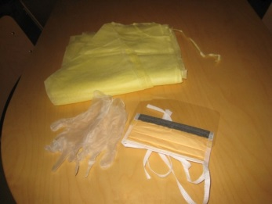
Haavanhoidossa tarvittavat suojaimet
Kertakäyttöiset
suojakäsineet
kirurginen suu-nenäsuojus
suojalasit/ visiirimaski tai kokokasvovisiiri
pitkähihainen suojatakki/ suojaesiliina
Jos pelkkä haavasidosten vaihto riittää, voit arvioida suojainten tarvetta tilannekohtaisesti, kuitenkin tarvitset vähintään suojakäsineet

Slide 15
Haavanhoidossa tarvittavat suojaimet - suojakäsineet
Haavanhoidossa käytetään aina suojakäsineitä
Steriilit suojakäsineet (alle 24 tuntia vanhat leikkaushaavat)
Tehdaspuhtaat suojakäsineet (yli 24 tuntia vanhat leikkaushaavat)
Suojakäsineet puetaan juuri ennen haavanhoitoa
Vaihdetaan haavasiteiden poiston jälkeen
Uudet haavasiteet laitetaan puhtailla suojakäsineillä
Kesken haavanhoidon suojakäsineillä ei kosketella muuhun hoitoympäristöön
Jos keskeytät haavanhoidon, riisu suojakäsineet ja desinfioi kädet esim. kun
Vastaat puhelimeen
Lähdet hakemaan lisää tavaraa esim. kaapista/hoitotarvikevarastosta
Poistut huoneesta kesken haavanhoidon

Slide 16
Jos näillä suojakäsineillä haet puuttuvia hoitotarvikkeita, siirrät samalla mikrobit koskemiisi kohtiin
Pseudomonas aeruginosa
Proteus mirabilis
Näyte suojakäsineistä haavahoidon yhteydessä

Slide 17
Haavanhoidon jälkeen
Laita suojaimet suoraan roskiin ja desinfioi kädet
Monikäyttöiset hoitovälineet
Laitetaan takaisin omaan pakkaukseen tai kaarimaljalle
Välinehuoltoon desinfioitavaksi ja steriloitavaksi.
Instrumentteja ei tarvitse esipestä, Käytä HydraGeliä, jos välineitä ei saa toimitettua parissa päivässä välinehuoltoon
Kertakäyttöiset välineet
Terävät instrumentit laitetaan suoraan riskijäteastiaan
Hävitetään jätteiden käsittely ohjeistuksen mukaisesti (yksittäiset instrumentit voidaan laittaa läpäisemättömässä pakkauksessa sekäjätteisiin).
Siisti hoitoympäristö
Mahdolliset haavaeritteet tulee puhdistaa pinnoilta heti kloorilla 1000ppm. Erite imeytetään ensin paperipyyhkeeseen

Slide 18
Haavan paranemisen seuranta ja kirjaaminen
Haavan ulkonäkö kirjataan asukkaan hoitosuunnitelmaan
Haavan kliinisen tilanteen, toteutetun hoidon ja jatkohoitosuunnitelman dokumentointi on tärkeä osa hoidon kokonaisuutta

Slide 19
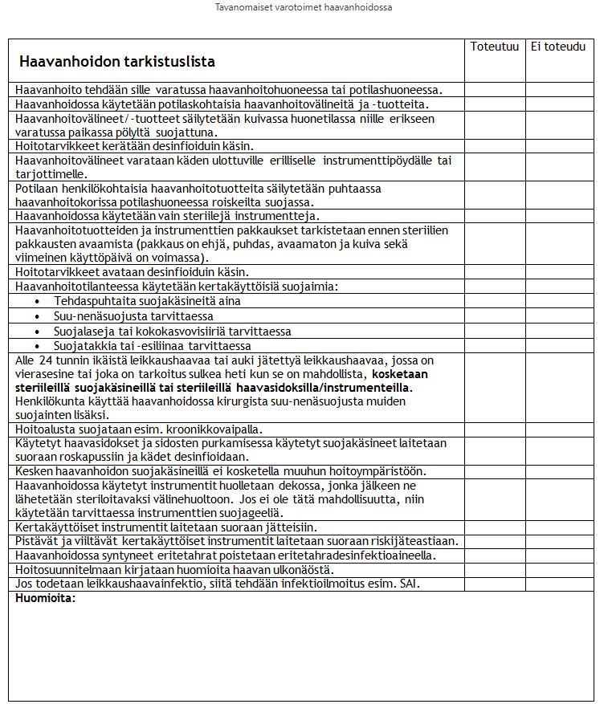
Käytä apuna haavanhoidon tarkistuslistaa
Tavanomaiset varotoimet haavanhoidossa.docx

Slide 20
Yhteenvetoa aiheesta
Suunnittele haavanhoito etukäteen
Kerää tarvittavat välineet käden ulottuville esim. erilliselle pöydälle tai tarjottimelle
Käytä haavanhoidossa aina suojakäsineitä ja muita suojaimia, jos vaara roiskeista (älä aliarvioi suojaimien hyötyä ja tarpeellisuutta)
Vaihda suojakäsineet ja desinfioi kätesi siirtyessäsi työvaiheesta toiseen.
Käytä haavanhoidossa steriilejä instrumentteja
Aseptiikalla on väliä!

Slide 21
Kiitos! Kysymyksiä?
Sirpa Ukkola
Hygieniahoitaja
sirpa.ukkola@pohde.fi
puh. 040 508 7512
www.pohde.fi

